Slide 1
Imagen vectorial

Slide 2
Introducción
Las imágenes o gráficos vectoriales están definidos en términos de primitivas 2D como puntos, líneas, arcos, curvas y polígonos.
Para esas primitivas es posible fijar posición/es, colores, grosor del trazo y relleno.
Los gráficos vectoriales son totalmente diferentes de los gráficos raster o bitmap y tienen la ventaja fundamental de que pueden visualizarse a tamaños arbitrarios sin pérdida de resolución.
A día de hoy uno de los formatos vectoriales más habituales es el estándar SVG (Scalable Vector Graphics) del W3C.
En http://danigayo.info/teaching/audiovisual/SVG/ podéis encontrar una introducción a los principios básicos de SVG.

Slide 3


Slide 4


Slide 5
SVG y Processing
Existen dos formas de utilizar SVG con Processing.
La primera es la más sencilla y permite únicamente importar archivos SVG (no soporta todo el estándar) en un sketch.
Veamos el ejemplo cargarSVG.pde
Cargar el archivo basura.svg en un navegador (o abrir con Gimp) y comparar con la visualización que hace Processing.

Slide 6
SVG y Processing
La segunda forma consiste en utilizar la biblioteca SVG cuyo objetivo es exportar los gráficos generados mediante Processing a un archivo SVG.
Veamos el sketch exportarSVG.pde
Cargar el archivo producido exportacion.svg en un navegador o Gimp y visualizarlo a distintas escalas.
Para mayor información sobre la exportación de SVG desde Processing consultar la documentación de la biblioteca SVG.

Slide 7
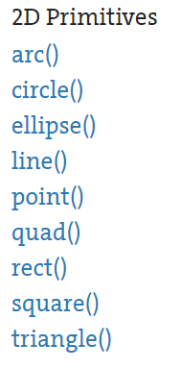
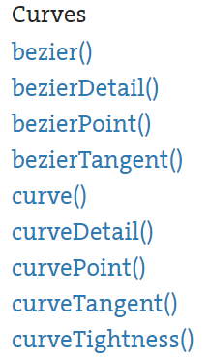
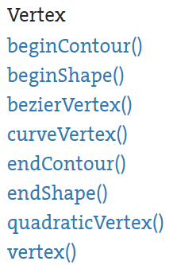
Formas vectoriales en Processing
En el sketch exportarSVG.pde hemos usado la función triangle().
En prácticas anteriores hemos usado line(), ellipse() y rect().
En Processing es posible dibujar otras formas bidimensionales mediante las siguientes funciones:

Slide 8
Otras herramientas
Si se va a usar SVG como formato para ilustraciones puede usarse una herramienta de dibujo vectorial como Inkscape.
Si se desea utilizer SVG de manera interactiva en la Web puede usarse Raphaël o Snap.svg.
paper.js es una biblioteca JavaScript que ofrece funcionalidades similares a las anteriores pero trabaja con el API Canvas de HTML5. Permite exportar SVG.
No enteramente relacionado tenemos The Wick Editor que permite de manera visual realizar animaciones 2D y exportarlas como GIFs animados o vídeos MP4.

Slide 9
Entregable de esta semana
Se denominan “Caras de Chernoff” a un tipo de visualización en el que una serie de datos se visualizan con una cara. Los valores de cada parámetro influyen sobre la forma y tamaño de rasgos como ojos, cejas, boca, etc.
Este tipo de diagrama se presentó en 1973 y, aunque ha sido criticado, resulta muy interesante para su implementación (en principio mediante Processing pero podéis usar p5js).

Slide 10
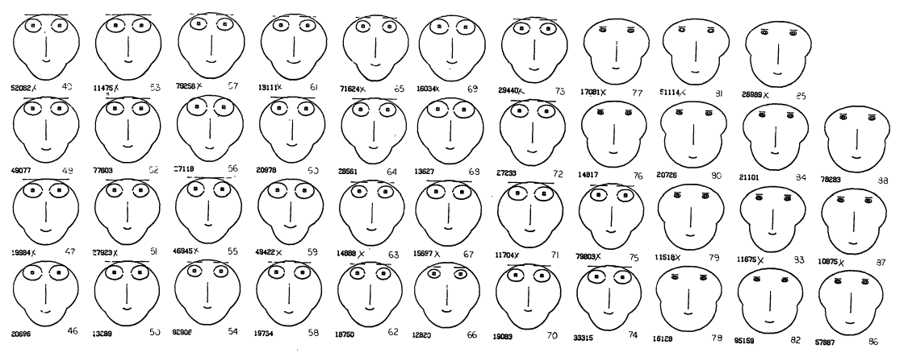
Entregable de esta semana
El objetivo de este ejercicio es implementar una función que genere una cara de Chernoff usando primitivas 2D de Processing.
Debe ser posible controlar, al menos, la forma de la cara, nariz, boca, ojos y cejas.
Puede estudiarse el código de los siguientes proyectos:
https://www.openprocessing.org/sketch/36631/#
https://gist.github.com/aflaxman/4043086
https://kilotau.com/2015/01/04/chernoff-faces-with-d3-and-react-js.html
Además, tiene que ser posible generar un archivo SVG con la cara generada.

Slide 11
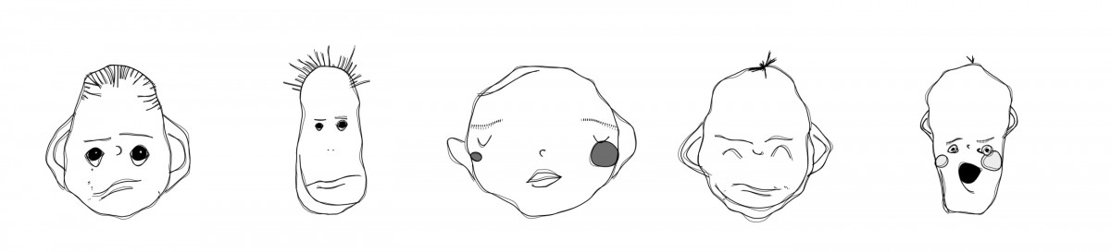
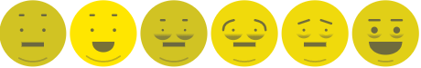
Entregable de esta semana
De manera alternativa, en lugar de generar caras de Chernoff “clásicas”, se puede explorar la posibilidad de hacer algo estéticamente similar a:
Weird Faces
The Emoji States of America

